Slide 1
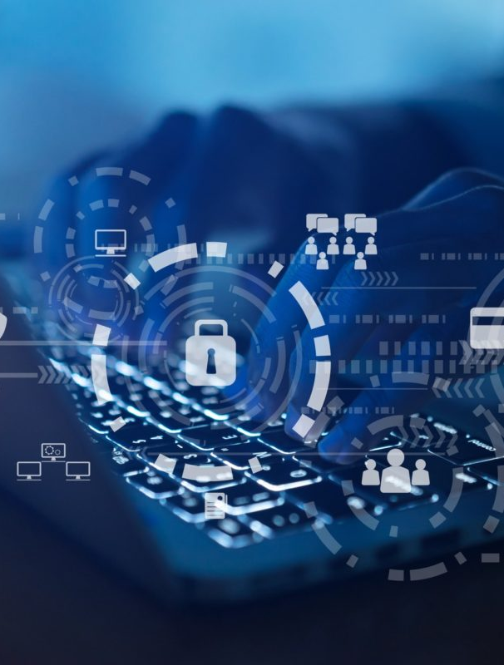
SEGURIDAD A NIVEL USUARIO

Slide 2
Software malicioso
Son todos los programas que fueron creados y desarrollados para robar información ingresar a dispositivos de computo sin autorización de los dueños de los equipos, la mayoría de veces sucede sin que nos demos cuenta en el momento.
En la comunidad de profesionales en computación este se define como software o programas de códigos hostiles e intrusivos. Muchos usuarios de computadores no están aún familiarizados con este término y otros incluso nunca lo han escuchado ni utilizado, pero la expresión "virus informático" es más utilizada en el la vida diaria y a menudo en los medios de comunicación para describir todos los tipos de malware, software maliciosos.

Slide 3
Podra visualizar a continuación varios pasos para que pueda eliminar un virus en el computador de forma preventiva:
1. Prueba a restaurar el sistema a un punto de restauración anterior a la aparición de los problemas, para ello sigue los pasos que se indican en el siguiente enlace: Restauración del Sistema.
2. Si de esta manera no has solucionado el problema, prueba a deshabilitar la opción de restauración del sistema, como se indica en el siguiente enlace: Deshabilitar la Opción de Restauración del Sistema.
3. Prueba a realizar un análisis en línea con alguna de las herramientas antivirus que se indican a continuación: Herramientas Antivirus.
4. También puedes realizar un análisis en línea con alguna de las herramientas anti espías que se indican en el siguiente enlace: Herramientas Anti espías
5. Si detectas algún archivo que el antivirus no puede eliminar, deberás hacerlo manualmente.
Para ello puedes seguir alguna de las opciones que se indican en el siguiente enlace: Eliminar librerías .DLL y .EXE.
6. Por último, realiza una limpieza del registro de Windows. Para ello sigue las instrucciones
del siguiente enlace: Limpiar el Registro de Windows.

Slide 4
Antivirus
Es el programa que detectar y eliminar Virus informáticos y otros programas maliciosos.
Los virus, gusanos, spyware son alguno de los mas comunes , estos se ejecutan normalmente sin el consentimiento del dueño del equipo de computo, son aquellos que tienen la características de ejecutar recursos, consumir memoria e incluso eliminar o destrozar la información delicada o importante para la persona.
Estos se expanden de una manera impresionante, también pueden robar tu información, produciendo la perdida de esta misma y la capacidad de suplantar varios documentos o personas , y puede llegar destruyendo financieramente una persona.

Slide 5
Los daños que los virus dan a los sistemas informáticos son:
• Pérdida de información
• Pérdida de imagen
• Horas de contención (Técnicos de SI, Horas de paradas productivas, tiempos de contención o reinstalación, cuantificables según el caso + horas de asesoría externa)
Hay que tener en cuenta que cada virus es una situación nueva, por lo que es difícil cuantificar a priori lo que puede costar una intervención. Tenemos que encontrar métodos de realizar planificación en caso de que se produzcan estas contingencias.

Slide 6
Software Espía
La función más común que tienen estos programas es la de recopilar información sobre el usuario y distribuirlo a empresas publicitarias u otras organizaciones interesadas, pero también se han empleado en círculos legales para recopilar información contra sospechosos de delitos, como en el caso de la piratería de software.
Pueden tener acceso por ejemplo a: el correo electrónico y el password; dirección IP y DNS; teléfono, país; páginas que se visitan, qué tiempos se está en ellas y con qué frecuencia se regresa; qué software está instalado en el equipo y cuál se descarga; qué compras se hacen por internet; tarjeta de crédito y cuentas de banco.

Slide 7
Principales síntomas de infección son:
• Cambio de la página de inicio, la de error y búsqueda del navegador.
• Aparición de ventanas "pop-ups", incluso sin estar conectados y sin tener el navegador abierto, la mayoría de temas pornográficos y comerciales (por ejemplo, la salida al mercado de un nuevo producto).
• Barras de búsquedas de sitios como la de Alexa, Hotbar, MyWebSearch, FunWeb, etc.. que no se pueden eliminar.
• Creación de carpetas tanto en el directorio raíz, como en "Archivos de programas", "Documents and Settings" y "WINDOWS".
• Modificación de valores de registro.
• La navegación por la red se hace cada día más lenta, y con más problemas.
• Es notable que tarda más en iniciar el computador debido a la carga de cantidad de software spyware que se inicia una vez alterado el registro a los fines de que el spyware se active al iniciarse la computadora.
• Botones que aparecen en la barra de herramientas del navegador y no se pueden quitar.
• Aparición de un mensaje de infección no propio del sistema, así como un enlace web para descargar un supuesto antispyware.
• Al acceder a determinados sitios sobre el escritorio se oculta o bloquea tanto el panel de control como los iconos de programas.
• Denegación de servicios de correo y mensajería instantánea.

Slide 8
Contraseñas Seguras
En el control del acceso para todo, se realiza una relación entre seguridad y conveniencia. Esto se puede concluir que si algún recurso está protegido por una contraseña, entonces la seguridad se incrementa con la consecuente pérdida de conveniencia para los usuarios.
Algunos sistemas protegidos por contraseñas plantean pocos o ningún riesgo a los usuarios si éstos se revelan, por ejemplo, una contraseña que permita el acceso a la información de una Web site gratuita. Otros plantean un modesto riesgo económico o de privacidad, por ejemplo, un password utilizado para acceder al e-mail, o alguna contraseña para algún teléfono celular.

Slide 9
• Muchos de los usuarios no cambian la contraseña que viene predeterminada en muchos de los sistemas de seguridad. Listas de estas contraseñas están disponibles en el Internet.
• Una contraseña puede ser determinada si un usuario elige como contraseña una pieza de información personal que sea fácil de descubrir (por ejemplo: número de ID de estudiante, el nombre del novio/a, el día de cumpleaños, número telefónico, etc.)
•Una contraseña es vulnerable si puede ser encontrada en una lista. Los diccionarios (frecuentemente de forma electrónica) están disponibles en muchos lenguajes, y existen listas de contraseñas comunes.
• En pruebas sobre sistemas en vivo, los ataques de diccionarios son rutinariamente acertados, por lo que el software implementado en este tipo de ataques ya se encuentra disponible para muchos sistemas.

